Slide 1
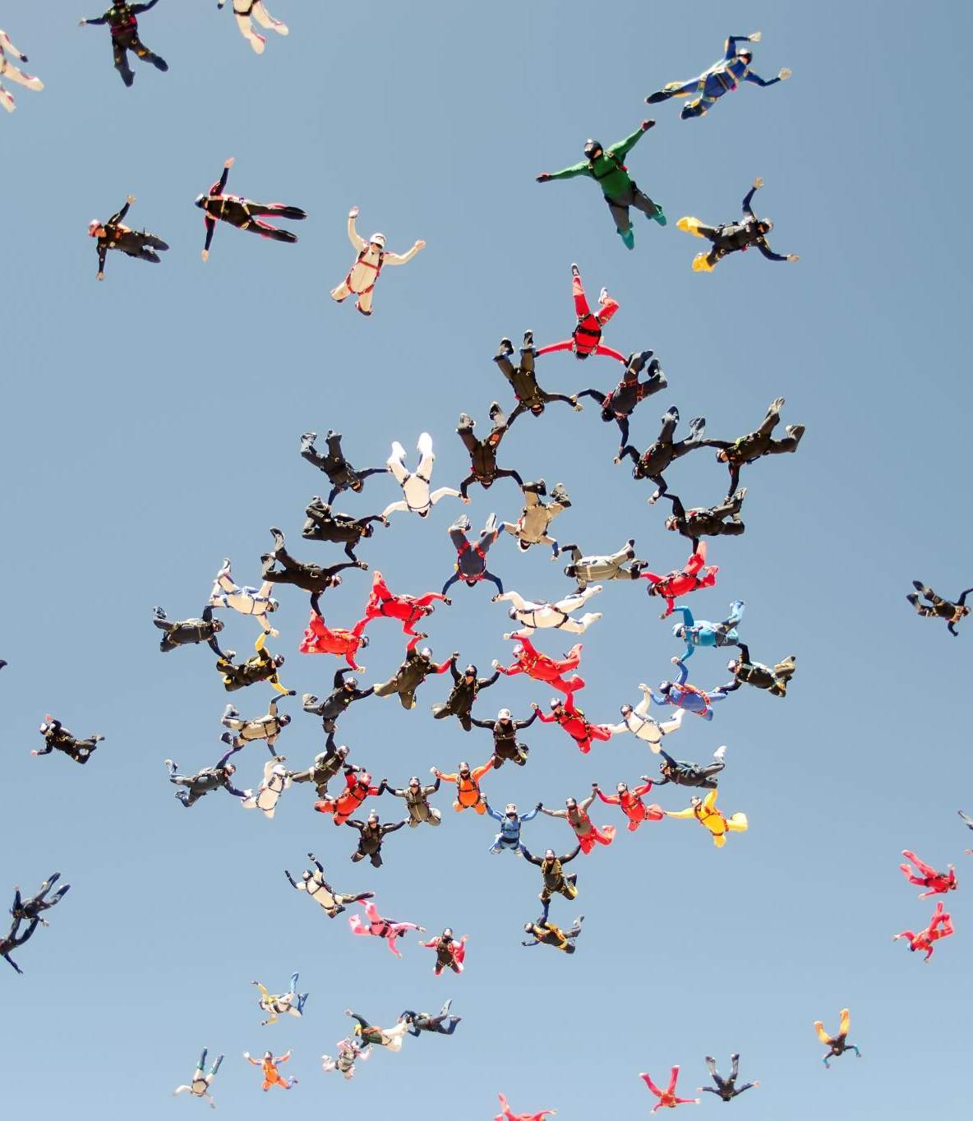
KRIZOVÁ INTERVENCE
VĚRA LINHARTOVÁ

Slide 2
KRIZOVÁ INTERVENCE DLE LEGISLATIVY
krizová pomoc vzniká po 1.sv. válce – Evropa, po 2.sv. USA
(prevence sebevražd, pomoc veteránům)
40. a 50. léta první linky důvěry, u nás 60.léta
od r. 2007 – zákon o sociálních službách č. 108/2006 sb. – vymezuje telefonickou krizovou intervenci a krizovou pomoc jako sociální službu
krizová centra (různá cílová skupina, zřizovatel, provoz např. ambulantní x lůžkové)
inspirace: pro svou cílovou skupinu, ale šířeji si sepište krizové kontakty – můžete dávat K i blízkým

Slide 3
KRIZE PRINCIPY KI
krize – v psychosociální oblasti jako důsledek střetu s překážkou, kterou nejsme schopni vlastními silami a běžnými strategiemi zvládnout v přijatelném čase
situace, kt. způsobuje změnu v navyklém způsobu života a vyvolává stav nerovnováhy
x krize jako příležitost pro změnu – ztráta i zisk, výzva
„Kdy jindy než teď?“
spouštěče – ztráta, změna, volba
projevy v somatických, psychických i sociálních symptomech
řešení záleží na individuálních adaptačních schopnostech a coping strategiích (jaké máte/znáte?)

Slide 4
JAK PODLE V VÁS VYPADÁ ČLOVĚK V KRIZI?
TĚLESNÉ PŘÍZNAKY
PSYCHICKÉ PŘÍZNAKY
SOCIÁLNÍ PŘÍZNAKY
Notes:
5minut

Slide 5
PRŮBĚH KRIZE
akutní stav do 72 hodin
ztráta psychické rovnováhy – je-li do 4 až 6 týdnů zvládnut, je to signál, že K nalezl nové vyrovnávající strategie
krizové stavy mohou samy odeznít, chronifikovat či vyvolat poruchu nebo nemoc
krize jako proces – fáze a stádia (trvají hodiny až dny) – Caplanův model krize
Pocit ohrožení – napětí, úzkost, snaha používat naučené mechanismy (trvá krátce, vteřiny)
Plné uvědomění nepohody, zranitelnosti a neschopnosti zvládnout situaci, ztráta kontroly – metoda náhodných pokusů (trvá hodiny až dny) (řešení nebo do 3.fáze)
Selhání, neschopnost řešení nastalé situace, snaha o inovaci metod řešení – největší ochota a přístupnost pro pomoc z vnějšku – čas pro KI – vyhledání odborné pomoci (hodiny až dny) (lze dostat stav na „předkrizovou“ úroveň)
Závažný stav psychického ohrožení, celková dezorganizace a dekompenzace – chybí síla zvládnout i vyhledat pomoc – nezbytná odborná pomoc – nutnost aktivity blízkých (dny až týdny)

Slide 6
PŘIROZENÉ MECHANISMY ZVLÁDÁNÍ ZÁTĚŽE
Sch. Využít kolektivní vzorce chování či rituály
Sch. Projevit emoce
Sch. využít zkušenosti
Sch. Sdělovat a sdílet
Uvědomění vlastních možností / zdrojů
Sch. Kontaktu s vlastním tělem
Sch. Kontaktu s vlastními potřebami

Slide 7
TYPOLOGIE KRIZÍ DLE BALDWINA

Slide 8
Krize situační
– jako problematická situace, budí dojem neodkladnosti, ztráta a její hrozba (rozchod), změna a její anticipace (rozvod, stěhování, vyhazov v práci), volba (dva partneři)
KI: osvětlení spouštěčů, služby a podpora

Slide 9
Krize tranzitorní
- z očekávaných životních změn, překážky dané vývojovými nároky - předvídatelný proces růstu a vývoje (jedinec i rodina) (puberta, odchod dětí/rodičů, důchod)
KI: projít úskalí změn, prozkoumání a porozumění – jaký mají význam

Slide 10
Krize pramenící z náhlého traumatizujícího stresu
spouštěčem mocný, vnější neočekáváný stresor, není kontrola, zdrcení, ochromení (náhlá smrt, katastrofa, znásilnění)
KI: poskytnutí mobilizace a podpory, bezpečný rámec pro emoční prožívání a autentické vyjádření (vztek, smutek, bezmoc), hledání nových metod vyrovnání se se změnami, kt. Jsou důsledkem

Slide 11
Krize zrání
vývojové – vyplývají z psychodynamiky jedince – pramení z neúčinných pokusů řešit mezilidské situace, dosáhnout citové zralosti, nedořešené a nedokončené vývojové otázky (závislost, boj o moc, hodnotové konflikty, intimita, sexuální identita – např. zneužívání), objevují se opakované vzorce obtíží ve vztazích
KI: přijmout krizi jako vývojovou výzvu a porozumět jí, rozvíjet vyrovnávací strategie k řešení vývojového konfliktu (pokračování PST)

Slide 12
Krize ramenící z psychopatologie
- kontinuum předchozí třídy – poklad v nedořešených nebo provizorně řešených vývojových otázkách – spouštěč neřešené vnitřní otázky, kt. oživují událostmi v rámci vztahového kontextu- předchozí patologie může krizi předurčovat nebo ztěžovat její řešení (hraniční osobnost, závažné neurózy, závislosti)
KI: reakce na aktuální problém, řešení současného stavu rozvíjením dovednosti a kompetence K s cílem stabilizovat co nejvyšší úroveň jeho fungování, zapojujeme rodinný systém, po odeznění akutní k další dlouhodobá péče

Slide 13
Psychiatrické neodkladnosti
- akutní stavy (může i nemusí provázet duševní onemocnění), zhoršuje se celkové fungování, K. nejsou zodpovědni za své chování (akutní psychózy, intoxikace, suicidiální ch., agrese)
KI: velmi obtížná, K schopen poskytnout omezené informace, služba musí být poskytnuta urgentně, rychlá a učinná stabilizace a redukce nebezpečí pro K i okolí, rychlý zásah v situacích ohrožující život

Slide 14
KRIZOVÁ INTERVENCE
Algoritmy, strategie, selektivně užívané při práci s lidmi, kt. nejsou nemocní x ocitli se v krizi – mají umožnit okamžité a efektivní zacházení s akutními reakcemi
Principy a znaky
Včasná, krátkodobá, časově ohraničená, časově flexibilní (průměrný hovor TKI 15 až 20 minut)
Snadno dosažitelná
a kontinuální
Uvědomění si možností limitů, důležitá je aktivita K
Aktivní, direktivní přístup – strukturovanost, vedení
Zaměření na abreakci emocí – volný průběh, podpora, ohraničení
Zaměření na vznik současné situace
Účelné řešení aktuálního problému „tady a teď“
Podpora sebejistoty K
Zaměření na krátkodobé plány – krokování
Zaměření na systém
Prevence zhoršování situace

Slide 15
PROCES A FÁZE KI
1
2
3
4
5
navázání kontaktu
akceptace všech projevů k, ventilace emocí - prostor pro pláč, hněv, panika – snížení úzkosti, uzemňování k, mlčení – otázky uzavřené ano x ne, prostor pro ticho, legitimizace, okamžitá redukce ohrožení - zdraví a život, volání IZS (např. otrava paralelně s kontaktem s k voláme 155), první psychická pomoc -stabilizace – zvládnutí šoku a zajištění psychosociálních potřeb – 5T (ticho,teplo, tekutiny,tišení bolesti, transport), informace, kontakt s blízkými
zakázka
jakou pomoc od nás očekává, co potřebuje, proč přichází - ne vždy jasná formulace – my aktivně zjišťujeme, mapujeme, než budeme hledat řešení, někdy testovací, menší téma – komu se svěřuje, dá se?, vyjadřujeme podporu, oceňujeme, vyjadřujeme zájem, aktivně se ptáme – i na skrytou zakázku
mapování, orientace k krizové situaci
mapujeme – nenecháme se stáhnout „hledáním a nabízením řešení“ – co krizi spustilo, udržuje, co už zkusil k za řešení , vypovídání, sdílení, vyhýbáme se unáhlenému doporučení
hledání řešení, intervencí
zaměřujeme se na krátkodobé plány, malé úkoly, je tolik, kolik k zvládne – „rozkrokovat“, možno napsat, detailně rozpracováváme možné cesty řešení – k vybírá posilujeme emoční prožívání, nabízíme podporu, důležité předání informací, edukace, evnt. předání do další služby , rozpracování další podpůrné sítě, možnosti další péče
závěr
podtrhnout doporučení, společná dohoda, co se bud dít dál, jak je na konci rozhovoru

Slide 16
OTÁZKY PRO KI
Čím ta krizová situace začala? Co spustilo a jak dlouho trvá?
Už jste v minulosti zažil něco podobného? Co vám tenkrát pomohlo? V čem je to dnes jiné?
Co vám obvykle pomáhá v těžkých životních situacích?
Kdo je všechno v krizi? Koho se všeho týká?
V situaci, kde je více zátěžových věcí: pojďme vybrat, co je nyní nejaktuálnější, nejtěžší, co nejdříve potřebuje vyřešit.
Co už jste s tou situací zkusil dělat, jakou to mělo odezvu?
Kdo všechno o vaši situaci ví? Jaké jsou reakce nejbližšího okolí? Kdo vám pomáhá?
Ptáme se po tělesných, psychických, sociálních změnách v krizovém prožívání se zaměřením na poslední hodiny, dny a týdny: máte nějaké tělesné potíže? Jak spíte? Kdy jste pil a jedl naposledy? Jak se soustředíte?
Už jste se obrátil na nějakou odbornou pomoc?
Jak to celé prožíváte? Co cítíte, když o tom mluvíte? Pláčete, zlobíte se…?
Co byste si přál, aby se ve vaší situaci stalo?
Co vám pomáhá tu situaci vydržet? Naopak, co vám v té situaci brání věci změnit?
Vnímáte v té situaci nějaký pozitivní přínos? Naopak, co s tou situací ztrácíte?
Co by se mohlo stát nejhoršího?

Slide 17
BÝT DOBRÝM POSLUCHAČEM JE ZÁKLAD AKTIVNÍ NASLOUCHÁNÍ
u TKI kompenzace absence neverbální roviny – verbálně reflektovat a projevovat empatii – hmmm, aha, ano..
soustředěné naslouchání (tady a teď)
nespěchat, využít pomlky a pauzy
Nereagovat unáhleně, nedávat hned řešení, připravit si odpověď ( než vám odpovím, potřebuji ještě vědět)
Verbálně i neverbálně dávat najevo, že rozumím – opakovat, parafrázovat, rekapitulovat – „ Říkáte, že…, Jestli tomu dobře rozumím …, Pokusím se shrnout, co jste říkala…
Nekritizovat, raději klást otázky
Instrukce rozčlenit – jednoduché věty, ověřit pochopení, zopakovat
Reflektovat tělesné změny, které na K vidím – vidím, že těžce dýcháte…, Teď jste zbledla v obličeji…

Slide 18
TECHNIKY VEDENÍ KONTAKTU S KLIENTEM V KI
Základ bezpečný, kvalitní a srozumitelný kontakt s K, přizpůsobení tempu K, „usedět“ emoce a podpořit k vlastní cestě řešení
Rozdíl mezi osobním setkáním (face to face) a rozhovoru po telefonu a přes jiná média
Neverbální složky hovoru – empatie, aktivní naslouchání, hlas (barva, intonace, výslovnost, dikce), tempo řeči a slovník
Základem provázení a vedení, provázení a zrcadlení

Slide 19
TECHNIKY VEDENÍ KONTAKTU S KLIENTEM V KI
PROVÁZENÍ
VEDENÍ
REFLEXE
REKAPITULACE
PARAFRÁZE
SHRNUTÍ
KOTVENÍ
ZHODNOCUJÍCÍ FORMULACE A OCENĚNÍ
Základní techniky jsou provázení a vedení, provázení a zrcadlení vzbuzují pocit, že je K přijímán
přednost má cvičená intuice
určitý ukazatel kvality vedení KI

Slide 20
PROVÁZENÍ
Důležitá dovednost empaticky naslouchat – navázání kontaktu, tempo řeči, soulad, intonace, zachycení emocí K
Jít s K – podobný jazyk, jeho slova
Neverbální úroveň – dýchání, tělo

Slide 21
VEDENÍ
vedeme – malý krok před k
poukazujeme na možnosti řešení
pracovník je držitelem problému
vedeme formou otázek, doptávání se., formulace, které rozvíjí dialog

Slide 22
REFLEXE (ZRCADLENÍ)
Napodobování slovního i mimoslovního chování K
Smyslem dát najevo, že chápeme pocity K
Práce s emocemi K – zpřehlednění, uchopení emocí, pojmenování – slyším/ vnímám, že jste hodně rozrušená/smutný/ naštvaná…

Slide 23
REKAPITULACE
Vlastními slovy vyjadřujeme to ,co nám K říká – myšlenky, fakta, pocity
K může doplnit, rozvíjet dál
Pro K jistota, že nasloucháme
Pro pracovníka záchytný bod, křižovatka - vhodné použít, když
K mluví hodně dlouho
Příběh je složitý
Objevuje se mnoho témat
Pracovník si potřebuje ujasnit, upřesnit souvislosti v příběhu
Na konci rozhovoru

Slide 24
PARAFRÁZE
dáváme zpětnou vazbu, co jsme slyšeli
nabízíme pohled z jiného pohledu
strategický krok – pracovník převypráví obsah a dodá své myšlenky posune hovor dál – nabídnutí cest, jak se zbavit trápení –např. zkušenost lidí v podobné situaci – rozšíření pohledu

Slide 25
SHRNUTÍ
Shrnutí delšího úseku, slouží mimo jiné, aby se ani K ani P v hovoru neztratili
Otevírá prostor k dalšímu hledání cest a řešení
Účelem je
Dát dohromady důležité myšlenky a fakta
Položit základ pro další diskuzi
Zhodnotit dosažený pokrok
Doporučuje se po
Delším časovém úseku
Při více tématech
Při překotném či nesrozumitelném hovoru
V závěru pro shrnutí celého hovoru s nabídkou řešení, ke kterému se K přiklání
U hovorů, kdy je P přesvědčen, že K rozumí, co by mu pomohlo zbavit se trápení a díky shrnutí je možné nabídnout pomoc s ukončením

Slide 26
KOTVENÍ
Zpevňování některých odpovědí K, zatímco jiné necháváme vyhasnout – selekce produktivních nápadů K
Pomáhá snižovat pravděpodobnost nekontrolovaného zhoršení
Používáme slůvka - aha, hmm, opakujeme části odpovědí K, případně se vědomě vracíme – pozitivní kotvení
Opatrně na negativní kotvení - “chrlící k“ – zpevňujeme chování – hrozí zahlcení
Kotvení, upevňování, co funguje – cílené otázky na „kotvy“, pomáháme si uvědomit, můžeme i nabízet (“ říkala jste, že bratr se vás ptal, jak se máte)
Face to face – kotvení přes tělo – tělesné prožívání. Zachycení potřeb, zklidnění – dýchání, vnímání pracovníka, místnosti

Slide 27
ZHODNOCUJÍCÍ FORMULACE A OCENĚNÍ
Cílem dát najevo, že K sdělení má váhu, je podstatné
Ocenění K patří k důležitým dovednostem
Součástí každého hovoru – min ocenění za zavolání, vyhledání služby, chce řešit situaci, udělal první krok, snaží se změnit svůj život…
Upřímné, důležitá naše autentičnost – vnitřní přesvědčení pracovníka
Do ocenění patří
Vyjádření úcty
Vyjádření radosti z toho, co se K podařilo dosáhnout, zvládnout
Pojmenování a podpora toho, co se K podařilo změnit vlastním úsilím, zároveň s předpokladem, že to P vnímá jako pozitivní
Výslovná pochvala, obdiv

Slide 28
EMOCE V KI
smutek a pláč
strach a úzkost – někdy doprovází mlčení
panická úzkost
hněv a vztek, někdy doprovází agrese
lidé v zátěžových situacích prožívají silné emoce – naše role umět adekvátně reagovat, přijmout je a unést, podpořit , nebát se pojmenovat, dát jim prostor a pomoci ventilovat
ventilace emocí snižuje napětí, uvolňuje a dává prostor řešení
emoce na počátku, ale i v průběhu, možné opakovaní
průběh emocí – křivka (nákres)

Slide 29
SMUTEK A PLÁČ
Pláč umožňuje vyjádřit psy i fyz bolest, zármutek i štěstí – odplavení napětí
Pláč nestopujeme – přijímáme, vyjadřujeme podporu – odplavení, ventilaci ( Tady můžete plakat…)
KI
Reagovat na pláč- vidím, slyším, že pláčete, jsem tady s Vámi
Dát prostor a svolení pro pláč – můžete plakat, někdy to tak je, že se musíme plakat, máme čas vyplačte se
Zpočátku dávat uzavřené otázky, k se těžko mluví
Pláč přijmout a podpořit
Zrcadlit
Přizpůsobit tempo a hlas K
Reflektovat, jak se pláč mění – vidím, že jste se rozplakala ještě víc
Nechat K mluvit, pokud už se trochu zklidnil
Ptát se, co se stalo – Co vás rozplakalo?
Pláč je možno nabízet jako ventil napětí
Nabídnout kapesník, vodu, kontakt tělesný
Patologický pláč, účelový pláč – vést k racionalitě

Slide 30
STRACH A MLČENÍ
řada důvodů – na počátku jiný význam než v průběhu – stud, tajemství, jak začít, potlačovaný pláč, silné emoce, nebezpečí – okolí i pracovník, testování, osamělost
KI
Čtení neverbálních signálů, popis a doptávání – vidím/slyším, že těžce dýcháte, jiné lidi okolo vás…
Zrcadlení, technika ozvěny – zopakování, co slyšíme
Dát prostor a čas – můžeme mlčet, někdy může být těžké začít
Podpora, pobídka k hovoru
Přizpůsobit tempo a hlas k – vlastní vnímání času
Oddělení k tempa od našeho – nenechat se strhnout
Uvědomění, že se k může v mlčení cítit dobře a bezpečně
Uzavřené otázky – stalo se dnes něco? Týká se to ještě někoho?
Orientace v situaci – jste zraněná
U TKI žádost o signál a vysvětlení, pokud pracovník nic neslyší – zkuste zakašlat, ať vím, že se slyšíme
Od uzavřených otázek k otevřeným
Ohraničit čas a informovat o čase – už jsme spolu 15 minut, máme na sebe ještě pár minut, poté budu muset zavěsit/ukončit konzultaci, můžeme se domluvit na jindy až se budete cítit

Slide 31
ÚZKOST A PANIKA V KI
Příznaky – bušení srdce, bolest na hrudi, pocit dušení, závrať, pocity neskutečna, strach z umírání, s. Ze ztráty kontroly, s. Ze zešílení, vyhýbavé chování, snaha utéct ze situace, s. Z další ataky – trvá několik minut i déle
KI
Trojúhelník (emoce, myšlení, aktivita) – zúžení pouze k jednomu vrcholu
“vbourat se“ ke K – pevný silný hlas
Jít kus cesty s k a pak zásah - „jsem tu s vámi, už bude dobře slyšíte mě?“
Direktivní vedení – teď budu mluvit já, poslouchejte mě
Zjistit aktuální stav (kdo, kde, jak, co ses stalo), eliminace ohrožení života a zdraví
Přístup z boku ( viditelnost), krátké hlasité povely
Usadit i sebe, nejlépe opřít – společně zklidnit dýchání
Tělo – držet, oční kontakt
Po zklidnění prostor pro emoce – často do pláče

Slide 32
VZTEK, HNĚV A AGRESE
signály
psychomotorické – neklid, pohyb, nervozita, zvýšená gestikulace, přešlapávání, podupávání x stažené tělo, strnulost
mimika – stažená tvář, vyhýbaní se očnímu kontaktu, sklený výraz
řeč – zvýšená hlasitost, tempo, výhružky, nadávky
pohyb v prostoru – nerespektování osobní zóny, odmítá se posadit
celkový vzhled – celková zanedbanost, nebezpečný předmět
Základní přístupy
Dynamický – energie agrese, zrcadlení, hlasitý pevný hlas, jasné hranice, direktivní přístup, postupné zklidňování – méně funguje i K, kde je narušen kontakt s realitou – intoxikace, psychotické projevy
Zklidňující – pevný, klidný hlas, vyrovnanost, pomalejší tempo než K, ustát provokaci, dát prostor pro ventilaci, vyjednávání, diskuze
KI
dát prostor pro verbalizaci agrese, vymluvení
Respekt k o osobnímu prostoru K, udržovat bezpečnou vzdálenost pro sebe
Snaha posadit, při odmítnutí kopírování chování (stát – zůstat stát)
Zdvořilý, profesionální a pevný přístup, vyjádřit pochopení x udržení neutrality, ! K vycítí strach a svou převahu
Po ventilaci více strukturovat rozhovor – ptáme se na zakázku, vymezit možnosti konzultace
Nezlehčovat situaci, nelhat a neslibovat, jednoznačně a srozumitelně
Používat jméno a udržovat oční kontakt
Na hrubost a vulgarity odpovídat rázně a pevně
Redukce dalších rušivých faktorů
V případě extrémně emotivního projevu přerušit konzultaci a domluvit jiný termín – direktivní ukončení
Požádat o spolupráci, upozornit na důsledky chování
Ohrožuje-li bezprostředně sebe či okolí – předně vlastní bezpečí a dalších K, pomoc kolegů a dalších osob – PČR, RZ

Slide 33
BEZPEČNOST PRACOVNÍKŮ
vždy na prvním místě
zásady
prostor pracoviště a konzultovny
týmová spolupráce – př. v IC prvokontakt ve dvou
metodika bezpečnosti práce
spolupráce a kontakty – PČR , ochranka
realistický odhad událostí – naše limity
pohled psychiatra – dle závažnosti či diagnózy, možnost nedobrovolné hospitalizace
ukončení hovoru TKI, KI
shrnutí, rekapitulace, shrnutí kroků
připomenutí času
reflexe točení v kruhu
psychohygiena
limit – jedno téma, do 10 min – informované zavěšení, ukončení

Slide 34
ZDROJE
Vodáčková, Daniela. Krizová intervence. 3. Vyd. Praha: Portál, 2012
Brož, Filip a Daniela Vodáčková. Krizová intervence v kazuistikách. Vydání první. Praha: Portál, 2015.
Baštecká, Bohumila. Psychosociální krizová spolupráce. Vyd. 1. Praha: Grada, 2013.
Kopřiva, Karel. Lidský vztah jako součást profese : psychoterapeutické kapitoly pro sociální, pedagogické a zdravotnické profese. 4. Vyd. Praha: Portál, 2000

